Slide 1

Python para Data Science e Analysis
Conceitos básicos e essenciais
Ricardo Roberto de Lima
Analista de Tecnologia da Informação Email: ricardo.rlima@dataprev.gov.br

Slide 2
Revisão de Python Bibliotecas para Cientistas de Dados
Lendo Dados, selecionando e filtrando dados, manipulando dados, ordenação, agrupamento, etc.
Resumo dos Assuntos
Plotagem dos Dados
Estatística Descritiva
Inferência Estatística

Slide 3
Python Bibliotecas para Ciência de Dados
Mais populares Python Ferramentas/Libs:
NumPy
SciPy
Pandas
SciKit-Learn
Bibliotecas de visualização
matplotlib
Seaborn
E muito mais …
All these libraries are installed on the SCC

Slide 4

Python Bibliotecas para Ciência de Dados
Introduz objetos para matrizes multidimensionais e matrizes, bem como funções que permitem realizar facilmente operações matemáticas e estatísticas avançadas nesses objetos.
Fornece vetorização de operações matemáticas em arrays e matrizes que melhoram significativamente o desempenho.
Muitas outras bibliotecas Python são construídas em NumPy
Link: http://www.numpy.org/

Slide 5

Python Bibliotecas para Ciência de Dados
Coleção de algoritmos para Álgebra Linear, equações diferenciais, integração numérica, otimização, estatísticas e muito mais.
Parte da SciPy Stack
Construído em NumPy
Link: https://www.scipy.org/scipylib/

Slide 6

Python Bibliotecas para Ciência de Dados
Adiciona estruturas de dados e ferramentas projetadas para trabalhar com dados semelhantes a tabelas (semelhante a Series e Data Frames in R);
Fornece ferramentas para manipulação de dados: reformulação, fusão, classificação, fatiamento, agregação, etc.
Permite manipular dados ausentes.
Link: http://pandas.pydata.org/

Slide 7

Python Bibliotecas para Ciência de Dados
Fornece os Algoritmos de Aprendizado de Máquina: Classificação, regressão, agrupamento, validação de modelo e estatística básica para os mesmo, etc.
Criação e utilização com NumPy, SciPy and matplotlib
Link: http://scikit-learn.org/

Slide 8

Python Bibliotecas para Ciência de Dados
Biblioteca de plotagem 2D Python que produz figuras de qualidade de publicação em uma variedade de formatos impressos.
Um conjunto de funcionalidades semelhantes às de MATLAB
line plots, scatter plots, barcharts, histograms, pie charts etc.
Nível relativamente baixo; algum esforço necessário para criar visualizações avançadas.
Link: https://matplotlib.org/

Slide 9
Python Bibliotecas para Ciência de Dados
Seaborn:
Baseado no Matplotlib
Fornece interface de alto nível para desenhar gráficos estatísticos atraentes
Similar (em estilo) à popular biblioteca ggplot2 em R.
Link: https://seaborn.pydata.org/

Slide 10
Práticas de Laboratório com o Jupyter
Use suas informações de login do SCC se você tiver uma conta do SCC.
Se você estiver usando contas tutoriais, veja as informações no quadro-negro.
Nota: sua senha não será exibida enquanto você a digitar.

Slide 11
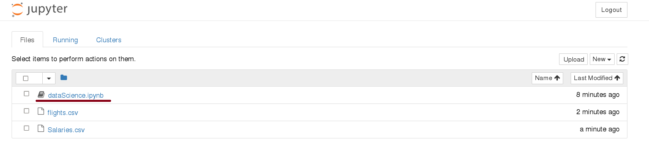
Práticas de Laboratório com o Jupyter
# Utilizando o Ambiente dom Jupyter Notebook
[scc1 ~] jupyter notebook

Slide 12
Práticas de Laboratório com o Jupyter
Carregando as Bibliotecas:
In [ ]:
#Import Python Libraries
import numpy as np
import scipy as sp
import pandas as pd
import matplotlib as mpl
import seaborn as sns
Press Shift + Enter to execute the jupyter cell

Slide 13
Práticas de Laboratório com o Jupyter
Lendo os dados utilizando o Pandas:
#Read csv file
df = pd.read_csv("http://rcs.bu.edu/examples/python/data_analysis/Salaries.csv")
Existe um número de comandos pandas para ler outros formatos de dados:
pd.read_excel('myfile.xlsx',sheet_name='Sheet1', index_col=None, na_values=['NA'])
pd.read_stata('myfile.dta')
pd.read_sas('myfile.sas7bdat')
pd.read_hdf('myfile.h5','df')

Slide 14
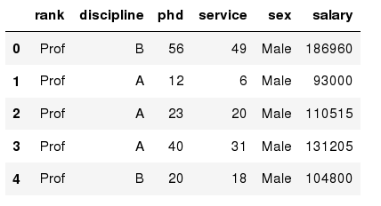
Práticas de Laboratório com o Jupyter
Explorando o DATAFRAME:
In [3]:
#List first 5 records
df.head()
Out[3]:

Slide 15
Hands-on Exercícios
Mão na massa
Tente ler os primeiros 10, 20 e 50 registros.
Você consegue adivinhar como visualizar os últimos registros?

Slide 16
Data Frame Tipos de Dados
Pandas Type | Native Python Type | Description
object | string | The most general dtype. Will be assigned to your column if column has mixed types (numbers and strings).
int64 | int | Numeric characters. 64 refers to the memory allocated to hold this character.
float64 | float | Numeric characters with decimals. If a column contains numbers and NaNs(see below), pandas will default to float64, in case your missing value has a decimal.
datetime64, timedelta[ns] | N/A (but see the datetime module in Python’s standard library) | Values meant to hold time data. Look into these for time series experiments.

Slide 17
Data Frame Tipos de Dados
In [4]:
#Check a particular column type
df['salary'].dtype
Out[4]: dtype('int64')
In [5]:
#Check types for all the columns
df.dtypes
Out[4]:
object
object
int64
int64
object
int64
rank
discipline
phd
service
sex
salary
dtype: object

Slide 18
Data Frame Tipos de Dados
Objetos Python possuem atributos e métodos
df.attribute | descrição
dtypes | Lista dos tipos de colunas
columns | Lista dos Nomes das Colunas
axes | Listar os rótulos das linhas e os nomes das colunas
ndim | Número de dimensões
size | Número de elementos
shape | Retorno das tuplas representando as dimensões.
values | Representação NumPy dos Dados

Slide 19
Hands-on Exercícios
Mão na massa
Encontre quantos registros esse quadro de dados possui?
Quantos elementos existem?
Quais são os nomes das colunas?
Quais tipos de colunas nós temos nesse quadro de dados?

Slide 20
Data Frame Métodos
Ao contrário dos atributos, os métodos Python possuem parênteses.
Todos os atributos e métodos podem ser listados com uma função dir() function: dir(df)
df.method() | description
head( [n] ), tail( [n] ) | Primeiras / Últimas n Linhas.
describe() | Gerar estatísticas descritivas (somente para colunas numéricas).
max(), min() | Retorna o max / min valores para todas as colunas numéricas.
mean(), median() | Retorna a média/mediana de valores para todas as colunas numericas.
std() | Desvio Padrão.
sample([n]) | Retorna o exemplo randômico para o data frame.
dropna() | Apaga todos os registros com valores ausentes.

Slide 21
Hands-on Exercícios
Data Frame (Métodos)
Forneça o resumo das colunas numéricas no conjunto de dados?
Calcule o desvio padrão para todas as colunas numéricas?
Quais são os valores médios dos primeiros 50 registros no conjunto de dados?
Dica: use o método head() para subdividir os primeiros 50 registros e depois calcule a média.

Slide 22
Selecione uma coluna com Data Frame
Colunas dentro de um Data Frame
Método 1: Subconjunto do quadro de dados usando o nome da coluna:
df['sex']
Método 2: Use o nome da coluna como um atributo:
df.sex
Nota: há uma classificação de atributo para quadros de dados de pandas, portanto, para selecionar uma coluna com um nome “rank”, devemos usar o método 1:

Slide 23
Hands-on Exercícios
Data Frame (Métodos)
Calcular as estatísticas básicas para a coluna salarial;
Encontre quantos valores na coluna salarial (use o método count);
Calcule o salário médio.

Slide 24
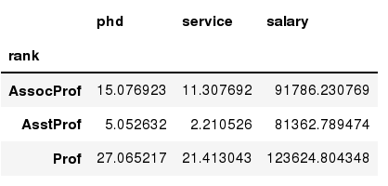
Data Frame (Group by) Métodos
Usando o método “group by”, podemos:
- Divida os dados em grupos com base em alguns critérios;
- Calcular estatísticas (ou aplicar uma função) para cada grupo;
- Semelhante à função dplyr() em R.
In [ ]:
#Group data using rank
df_rank = df.groupby(['rank'])
In [ ]:
#Calculate mean value for each numeric column per each group
df_rank.mean()

Slide 25
Data Frame (Group by) Métodos
Uma vez que o objeto groupby é criado, podemos calcular várias estatísticas para cada grupo:
In [ ]:
#Group data using rank
df_rank = df.groupby(['rank'])
In [ ]:
#Calculate mean value for each numeric column per each group
df_rank.mean()
Nota: Se forem usados colchetes únicos para especificar a coluna (por exemplo, salário), a saída será o objeto Série Pandas. Quando colchetes duplos são usados, a saída é um quadro de dados.

Slide 26
Data Frame (Groupby) Métodos
groupby Anotações de Performance:
- Nenhum agrupamento / divisão ocorre até que seja necessário. Criar o objeto groupby somente verifica se você passou por um mapeamento válido;
- Por padrão, as chaves do grupo são classificadas durante a operação groupby. Você pode querer passar sort = False para o potencial aumento de velocidade:
In [ ]:
#Calculate mean salary for each professor rank:
df.groupby(['rank'], sort=False)[['salary']].mean()

Slide 27
Data Frame (Groupby) Métodos
Para subdividir os dados, podemos aplicar a indexação booleana. Essa indexação é comumente conhecida como um filtro. Por exemplo, se quisermos subdividir as linhas nas quais o valor do salário é maior que $120k:
#Calculate mean salary for each professor rank:
df_sub = df[ df['salary'] > 120000 ]
Qualquer operador booleano pode ser usado para subconjunto dos dados:
> greater; >= greater or equal;
< less; <= less or equal;
== equal; != not equal;
In [ ]:
#Select only those rows that contain female professors:
df_f = df[ df['sex'] == 'Female' ]

Slide 28
Data Frame: Slicing
Existem várias maneiras de usar um subconjunto do Quadro de Dados:
Uma ou mais colunas;
Uma ou mais linhas;
Um subconjunto de linhas e colunas.
Linhas e colunas podem ser selecionadas por sua posição ou rótulo.

Slide 29
Data Frame: Slicing
Ao selecionar uma coluna é possível usar um único conjunto de colchetes, mas o objeto resultante será uma série (não um DataFrame):
In [ ]:
#Select column salary:
df['salary']
Quando precisamos selecionar mais de uma coluna e/ou fazer com que a saída seja um DataFrame, devemos usar colchetes duplos:
In [ ]:
#Select column salary:
df[['rank','salary']]

Slide 30
Data Frame: Selecionando Linhas
Se precisarmos selecionar um intervalo de linhas, podemos especificar o intervalo usando ":"
In [ ]:
#Select rows by their position:
df[10:20]
Observe que a primeira linha tem uma posição 0 e o último valor no intervalo é omitido:
Então, para o intervalo de 0:10, as primeiras 10 linhas são retornadas com as posições começando com 0 e terminando com 9.

Slide 31
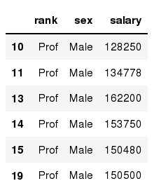
Data Frame: Método loc
Se precisarmos selecionar um intervalo de linhas, usando seus rótulos, podemos usar o método loc:
In [ ]:
#Select rows by their labels:
df_sub.loc[10:20,['rank','sex','salary']]
Out[ ]:

Slide 32
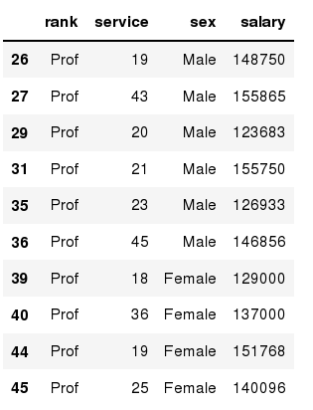
Data Frame: Método iloc
Se precisarmos selecionar um intervalo de linhas e/ou colunas, usando suas posições, podemos usar o método iloc:
In [ ]:
#Select rows by their labels:
df_sub.iloc[10:20,[0, 3, 4, 5]]
Out[ ]:

Slide 33
Data Frame: Método iloc (Resumo)
df.iloc[0] # First row of a data frame
df.iloc[i] #(i+1)th row
df.iloc[-1] # Last row
df.iloc[:, 0] # First column
df.iloc[:, -1] # Last column
df.iloc[0:7] #First 7 rows
df.iloc[:, 0:2] #First 2 columns
df.iloc[1:3, 0:2] #Second through third rows and first 2 columns
df.iloc[[0,5], [1,3]] #1st and 6th rows and 2nd and 4th columns

Slide 34
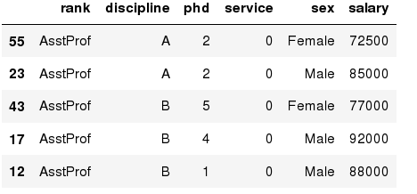
Data Frame: Classificação (Sorting)
Podemos classificar os dados por um valor na coluna. Por padrão, a classificação ocorrerá em ordem crescente e um novo quadro de dados será retornado.
In [ ]:
# Create a new data frame from the original sorted by the column Salary
df_sorted = df.sort_values( by ='service')
df_sorted.head()
Out[ ]:

Slide 35
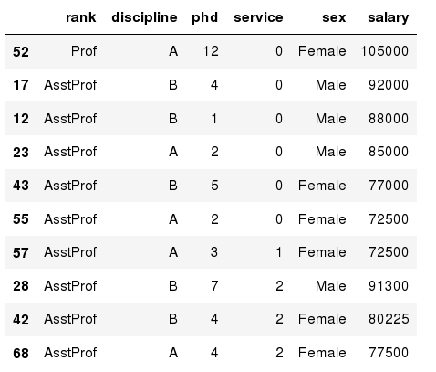
Data Frame: Classificação (Sorting)
Podemos classificar os dados em duas ou mais Colunas:
In [ ]:
df_sorted = df.sort_values( by =['service', 'salary'], ascending = [True, False])
df_sorted.head(10)
Out[ ]:
35

Slide 36
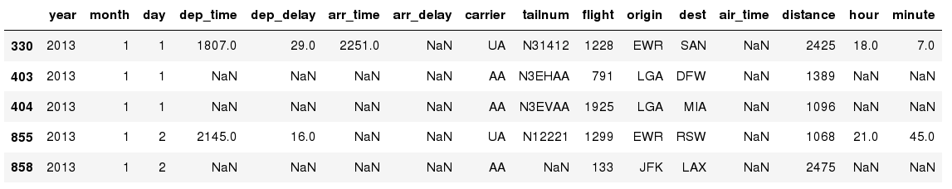
Valores Ausentes
Valores ausentes são marcados como: NaN
In [ ]:
# Read a dataset with missing values
flights = pd.read_csv("http://rcs.bu.edu/examples/python/data_analysis/flights.csv")
In [ ]:
# Select the rows that have at least one missing value
flights[flights.isnull().any(axis=1)].head()
Out[ ]:

Slide 37
Valores Ausentes
Existem várias métodos para lidar com valores ausentes no DataFrame:
df.method() | description
dropna() | Elimina observações faltantes
dropna(how='all') | Elimina observações em que todas as células são NA
dropna(axis=1, how='all') | Alarga a coluna se todos os valores estiverem em falta
dropna(thresh = 5) | Elimina linhas que contém menos de 5 valores não ausentes
fillna(0) | Substituir valores ausentes por zeros
isnull() | Retorna True se o valor estiver faltando
notnull() | Retorna True para valores não ausentes
37

Slide 38
Valores Ausentes
Ao somar os dados, os valores omissos serão tratados como zero;
Se todos os valores estiverem faltando, a soma será igual a NaN;
Os métodos cumsum() e cumprod() ignoram os valores ausentes, mas os preservam nos arrays resultantes;
Valores ausentes do método GroupBy são excluídos (assim como no R);
Muitos métodos de estatística descritiva têm a opção skipna para controlar se os dados ausentes devem ser excluídos. Este valor é definido como True por padrão ( diferente de R ).

Slide 39
Funções de Agregação em Pandas
Aggregation – calcular uma estatística de resumo sobre cada grupo, ou seja.
Computar somas ou meios de grupo
Computar tamanhos de grupos de computação / contagens
Funções de Agregação comuns:
min, max
count, sum, prod
mean, median, mode, mad
std, var

Slide 40
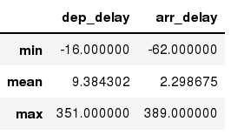
Funções de Agregação em Pandas
Agg() - são métodos usados quando múltiplas estatísticas são computadas por coluna:
In [ ]:
flights[['dep_delay','arr_delay']].agg(['min','mean','max'])
Out[ ]:

Slide 41
Estatística Descritiva Básica
df.method() | description
describe | Basic statistics (count, mean, std, min, quantiles, max)
min, max | Minimum and maximum values
mean, median, mode | Arithmetic average, median and mode
var, std | Variance and standard deviation
sem | Standard error of mean
skew | Sample skewness
kurt | kurtosis

Slide 42
Gráficos e exploração dos Dados
O pacote Seaborn é construído sobre o matplotlib, mas fornece uma interface de alto nível para desenhar gráficos estatísticos atraentes, semelhante à biblioteca ggplot2 do R.
Ele visa especificamente a visualização de dados estatísticos.
Para mostrar gráficos dentro do Python Notebook, inclua a diretiva inline:
In [ ]:
%matplotlib inline

Slide 43
Gráficos – Tipos deles
Nome | description
distplot | histogram
barplot | estimate of central tendency for a numeric variable
violinplot | similar to boxplot, also shows the probability density of the data
jointplot | Scatterplot
regplot | Regression plot
pairplot | Pairplot
boxplot | boxplot
swarmplot | categorical scatterplot
factorplot | General categorical plot

Slide 44
Análise estatística básica
statsmodel e scikit-learn – Ambos têm várias funções para Análise Estatística
O primeiro é usado principalmente para análises regulares usando fórmulas de estilo R, enquanto o Sckit-learnin é mais adaptado para o Machine Learning (Aprendizado de Máquina).
statsmodels:
linear regressions
ANOVA tests
hypothesis testings
many more ...
scikit-learn:
kmeans
support vector machines
random forests
many more ...

Slide 45

Contato
Ricardo Roberto de Lima
Plataforma Lattes (CNPQ) -http://lattes.cnpq.br/8352116355228450
Email: ricardorobertolima@gmail.com

